Slide 1
МЕЛКАЯ МОТОРИКА РУК РЕБЕНКА

Slide 2
Мелкая моторика тесно связана с процессом формирования речи, внимания, мышления, координации пространства, наблюдательности, памяти, концентрации и воображения ребенка.
Систематические упражнения по тренировке движений пальцев рук оказывают стимулирующее влияние на развитие речи. Работу необходимо проводить систематически по развитию мелкой моторики рук (по 5-10 минут ежедневно).

Slide 3
«Чудесные крышечки»
Конструирование - это практическая деятельность детей, направленная на получение определенного, заранее задуманного продукта. Конструирование в дошкольном возрасте тесно связано с игрой и хорошо развивает мелкую моторику рук.

Slide 4
Математичес кий планшет
Математический планшет - классическое учебное пособие для развития логики и мелкой моторики.
Игровой материал позволяет ребенку сконструировать на плоскости множество различных изображений (буквы, цифры, геометрические фигуры, узоры, различные предметы, животных).

Slide 5
Счетные палочки
Счётные палочки представляют собой многообразные конструктивные возможности. Именно палочки способствуют развитию мелкой моторики рук, внимания, воображения, мышления, речи, а также позволяют формировать геометрические представления и развивать пространственное воображение у детей.

Slide 6
ТАНГРАМ
Упражнения с головоломкой полезны для детей дошкольного возраста, поскольку в ненавязчивой форме развивают у них полезные умения:
учат пространственному мышлению; формируют и закрепляют понятия цвета и формы;
улучшают внимание, воображение; развивают способность «читать» схему-инструкцию;
учат визуально делить целый объект на части;
помогают развитию мелкой моторики, поскольку фигурки малыши складывают на столе при помощи пальцев.

Slide 7
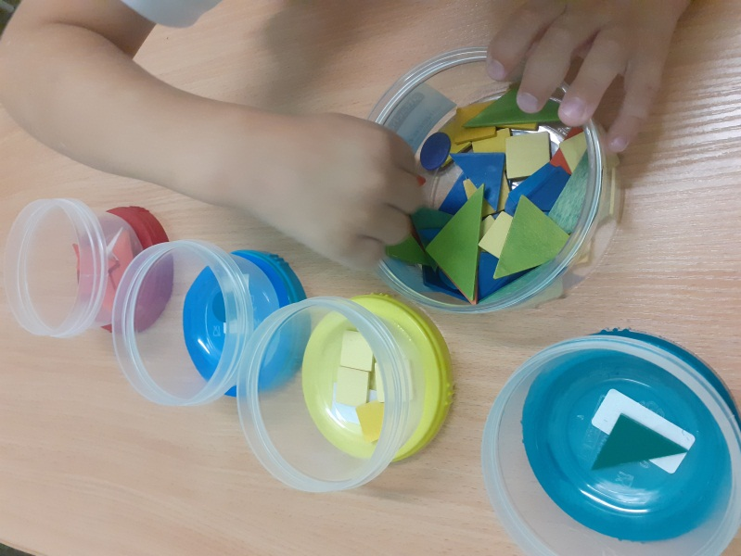
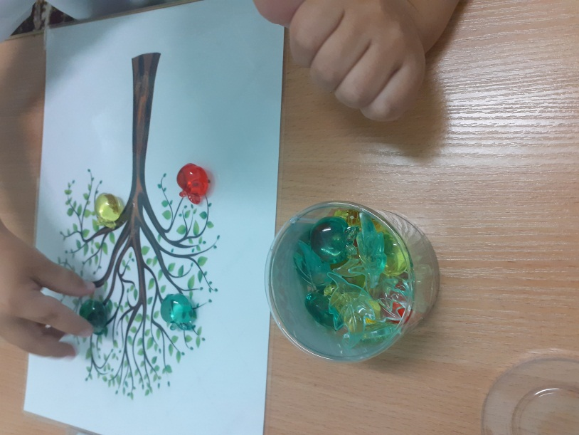
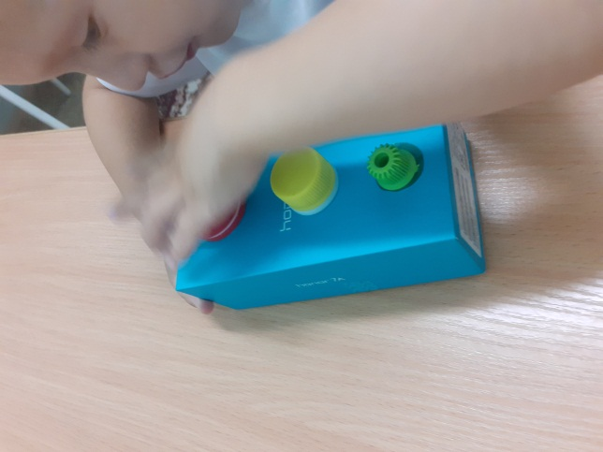

Slide 8
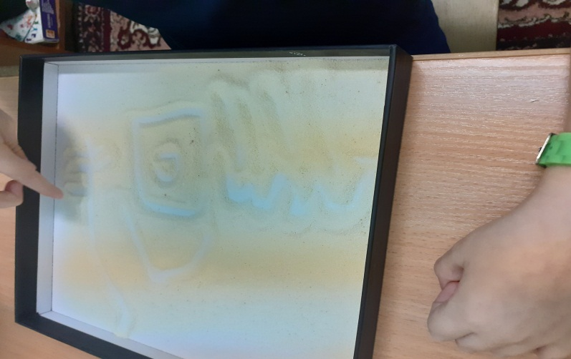
Лепка ИЗ пластилинА, шнуровка, сухой бассейн для рук

Slide 9
Единственный и, пожалуй, самый главный совет педагогов и психологов заключается в своевременности занятий. Не надо дожидаться негативных результатов, заниматься с малышом следует с самого рождения, регулярно и систематически.

Slide 10
СПАСИБО ЗА ВНИМАНИЕ

